Slide 1
Агроэкологическая политика и развитие органического сельского хозяйства в России
А.В. Петриков, академик РАН
ВИАПИ им. А.А. Никонова
филиал ФГБНУ ФНЦ ВНИИЭСХ

Slide 2
Актуальность экологической повестки для сельского хозяйства
экологические риски по определению угрожают самим основам аграрного производства
важность снижения отрицательного воздействия отрасли на природную среду и сокращения выброса парниковых газов
рост спроса на качественное продовольствие и прежде всего органическую продукцию
укрепление репутации России как поставщика качественного продовольствия, а также страны, свободной от ГМО, имеет ключевое значение для роста продовольственного экспорта

Slide 3
Состояние почвенного плодородия, % к обследованным почвам, %, по данным Минсельхоза России, 2024
Почвы: | %
Сильно гумуссированные | 13,6
Средне гумуссированные | 33,5
Слабо гумуссированные | 36,6
С содержанием гумуса меньше минимального | 16,3

Slide 4
Распространение негативных процессов на сельскохозяйственных землях, % к обследованным землям, 2024 г., Минсельхоз России
Земли, подверженные: | %
Ветровой эрозии | 5,25
Водной эрозии | 10,34
Переувлажнению | 4,75
Засолению | 2,73
Кислотность земель: | %
Очень сильно кислотные | 0,5
Сильно кислотные | 3,6
Средне кислотные | 13,8
Слабо кислотные | 24,5
Близкие к нейтральному | 17,7
Нейтральные | 20,6

Slide 5
Почвозащитные технологии обработки почвы в сельскохозяйственных организациях, 2024 г.
 | Тыс. га | % всех посевов
Почвозащитные технологии, всего | 3694 | 7,0
в том числе:
Смешанная почвозащитная технология | 1539 | 2,9
Технология mini-till | 960 | 1,8
Технология с использованием адаптивно-ландшафтной системы земледелия | 1195 | 2,3

Slide 6
Мелиорированные земли России, Минсельхоз России
 | 2019 | 2020 | 2021 | 2022 | 2023 | 2024
Мелиорированные земли, тыс. га | 9448,1 | 9455,4 | 94635,6 | 9459,2 | 9469,7 | 9380,4
% к пашне | 8,1 | 8,1 | 8,2 | 8,2 | 8,1 | 8,1
% используемых мелиорированных земель | 75,4 | 75,5 | 7,6 | 74,8 | 74,7 | 74,2

Slide 7
Волатильность производства с/х культур в России и США, по данным за 1992–2024 гг.
Культура | Коэффициент вариации
 | Россия | США
Ячмень | 24,2 | 36,0
Гречиха | 33,2 | 11,2
Зерновые | 28,1 | 14,9
Кукуруза | 81,9 | 21,1
Просо | 57,0 | 33,4
Овёс | 39,4 | 54,3
Рис | 35,8 | 10,7
Рожь | 65,1 | 23,5
Сорго | 99,2 | 33,7
Пшеница | 36,6 | 12,4

Slide 8
Доля сельского хозяйства в загрязнении окружающей среды, %, Росстат
 | 2005 | 2010 | 2015 | 2020 | 2021 | 2022 | 2023 | 2024
Выбросы в атмосферу загрязняющих веществ от стационарных источников | 0,66 | 0,71 | 1,14 | 2,49 | 2,60 | 2,33 | 2,58 | 2,55
Сброс загрязненных сточных вод | 5,75 | - | 5,35 | 4,07 | 5,29 | 6,74 | 0,77 | 1,03
Отходы производства и потребления | 0,47 | 0,64 | 0,91 | 0,65 | 0,60 | 0,51 | 0,18 | 0,17
Парниковые газы | 4,59 | 4,48 | 4,74 | 5,09 | 4,99 | 5,02 | 4,86 | -

Slide 9
Состояние рынка органической продукции России по итогам 2024 г.
объем рынка органической продукции по данным Роскачества – 248 млн евро (21 млрд. руб.), 2024 г., доля импорта – 67 % (2022 г.)
доля органической продукции на продовольственном рынке России – 0,08 %
доля на мировом рынке органической продукции - 0,2%
площадь с.х угодий, занятых сертифицированными производителями сельскохозяйственной продукции – 1,5 га (0,2 %), под органические пищевые лесные ресурсы – 130 тыс. га (российские эксперты), около 335 тыс. га (по данным FIBL)
Экспорт органической продукции из России составлял в 2023 г. около 55 тыс. т (в стоимостном выражении около 1,5 млрд. рублей или чуть более 16 млн долларов), FIBL

Slide 10
Производители органической продукции в России по состоянию на 16.01.2026
Отечественные производители |  | Зарубежные производители и импортеры
Ед. | % | Ед. | %
215 | 85,0 | 38 | 15,0
Отечественные производители
Сельскохозяйственные организации, агрофирмы, агрохолдинги и другие |  | Крестьянские (фермерские) хозяйства и ИП
Ед. | % | Ед. | %
133 | 61,9 | 82 | 38,1
Источник: https://soz.bio/edinyy-gosudarstvennyy-reestr-proiz-3/

Slide 11
Органические производители России по регионам по состоянию на 16.01.2026
56 регионов | Число производителей, ед. | % к итогу
Воронежская обл. | 23 | 9,1
Белгородская обл. | 17 | 6,7
Московская обл. | 14 | 5,5
Краснодарский край | 11 | 4,3
Ханты-Мансийский а.о. – Югра | 11 | 4,3
Новосибирская обл. | 10 | 4,0
Ярославская обл. | 8 | 3,2
Калужская обл. | 8 | 3,2
Самарская обл. | 7 | 2,8
Тульская обл. | 6 | 2,4
Республика Мордовия | 6 | 2,4
Республика Татарстан | 5 | 2,0
Пермский край | 5 | 2,0
Ставропольский край | 5 | 2,0
4 региона с 4 производителями: Алтайский край, Пензенская обл., г. Севастополь, Республика Крым | 4 (16) | 1,6 (6,3)
8 регионов с 3 производителями: Республика Адыгея , Ростовская обл. , г. Санкт-Петербург , Приморский край , Ямало-Ненецкий а.о. , Республика Башкортостан , Ивановская обл. , Новгородская обл. | 3 (24) | 1,2 (9,5)
9 регионов с 2 производителями: Липецкая обл. , Тамбовская обл. , Кабардино-Балкарская Республика , Иркутская обл. , Ульяновская обл. , Тверская обл. , Республика Алтай , Рязанская обл. , Омская обл. | 2 (18) | 0,8 (7,1)
21 регион с 1 производителем: Томская обл. , Калининградская обл. , Красноярский край , Хабаровский край , Костромская обл. , Нижегородская обл. , Орловская обл. , Смоленская обл. , Свердловская обл. , Ленинградская обл. , Амурская обл. , Сахалинская обл. , Чувашская Республика , Волгоградская обл. , Республика Хакасия , Карачаево-Черкесская Республика , Брянская обл., Челябинская обл. , Республика Карелия , Псковская обл. , Республика Саха Якутия | 1 (21) | 0,4 (8,3)
Источник: https://soz.bio/edinyy-gosudarstvennyy-reestr-proiz-3/

Slide 12
Нормативно-правовая база экологической политики в сельском хозяйстве
Доктрина продовольственной безопасности
Климатическая доктрина РФ
ФЗ «О развитии сельского хозяйства»
ФЗ «О государственном регулировании обеспечения плодородия земель сх назначения»
ФЗ "Об органической продукции»
ФЗ «О безопасном обращении с пестицидами и агрохимикатами»
ГП развития сельского хозяйства
ГП «Эффективное вовлечение в оборот земель сх назначения и развития мелиоративного комплекса»
Стратегии развития производства органической продукции в РФ до 2030 г. и план по её реализации
Федеральная научно-техническая программа развития сельского хозяйства
ГП "Охрана окружающей среды"

Slide 13
Стратегия перехода к устойчивому сельскому хозяйству в Российской Федерации
Разработка и освоение проектов перехода к устойчивому сельскому хозяйству в регионах и предприятиях
На основе целевой программы «Внедрение биологической системы земледелия на территории Белгородской области на 2011-2018 гг.»
Почвозащитные технологии в РФ и Белгородской обл.
 | Тыс. га | % всех посевов
РФ | 3694,1 | 7,0
Белгородская область | 709,4 | 68,0
Урожайность зерновых в средн. за 2020-2024 гг., ц/га
РФ | Центральный ф. о. | Белгородская область
29,6 | 42,7 | 50,8

Slide 14
Инвестиции в основной капитал на охрану окружающей среды и рациональное использование природных ресурсов в сельском хозяйстве, в текущих ценах, Росстат
 | 2005 | 2010 | 2015 | 2020 | 2021 | 2022 | 2023 | 2024
млн руб. | 553,9 | 320,1 | 740,9 | 2301,1 | 2025,2 | 2533,6 | 1835,7 | 4067,9
% от всех инвестиций на охрану окружающей среды | 0,94 | 0,36 | 0,49 | 1,17 | 0,68 | 0,83 | 0,49 | 1,08

Slide 15
Меры поддержки органического сельского хозяйства в России, 2026 г.
Федеральный уровень | Специальные меры отсутствуют
Московская область | субсидия за органическое коровье и (или) козье молоко,
Воронежская область | компенсация затрат на сертификацию и ежегодные инспекции, компенсация затрат на разрешенные в органическом производстве препараты
Республика Татарстан | субсидии с/х товаропроизводителям на развитие органической продукции
Приморский край | повышающий коэффициент (1,5) возмещения части затрат с/х товаропроиводителей, связанных с технической и технологической модернизацией
Новосибирская область | возмещение части затрат на подтверждение соответствия производства органической продукции межгосударственным и международным стандартам
Республика Мордовия | субсидия на поддержку производства органического молока
Ямало-Ненецкий АО | субсидия на оплату работ (услуг) по сертификации органической продукции
Томская область | возмещение части затрат на посевах, где применяются технологии органического производства , а также затрат на сертификацию плодовых и ягодных насаждений
Ханты-Мансийский АО -Югра | повышающий коэффициент 1,10 субсидии за реализацию органической продукции
Краснодарский край | субсидии на возмещение части затрат субъектам АПК на производство и (или) сертификацию органической продукции

Slide 16
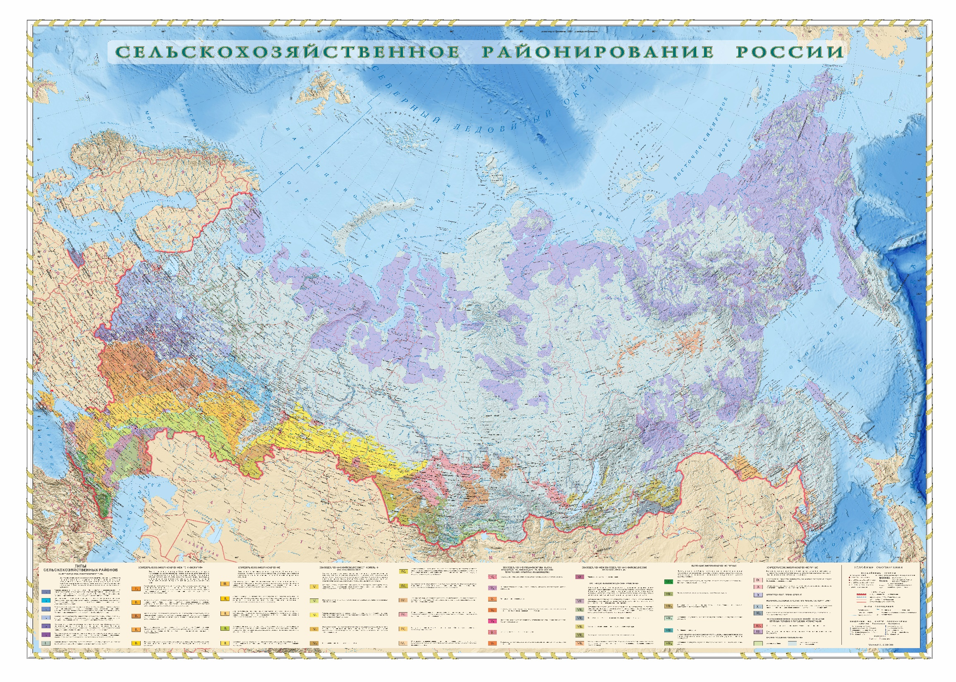

Slide 17
Благодарю за внимание!

